Slide 1

Садикова Магомеда
Для Яндекс Лицея(179 школа)

Slide 2
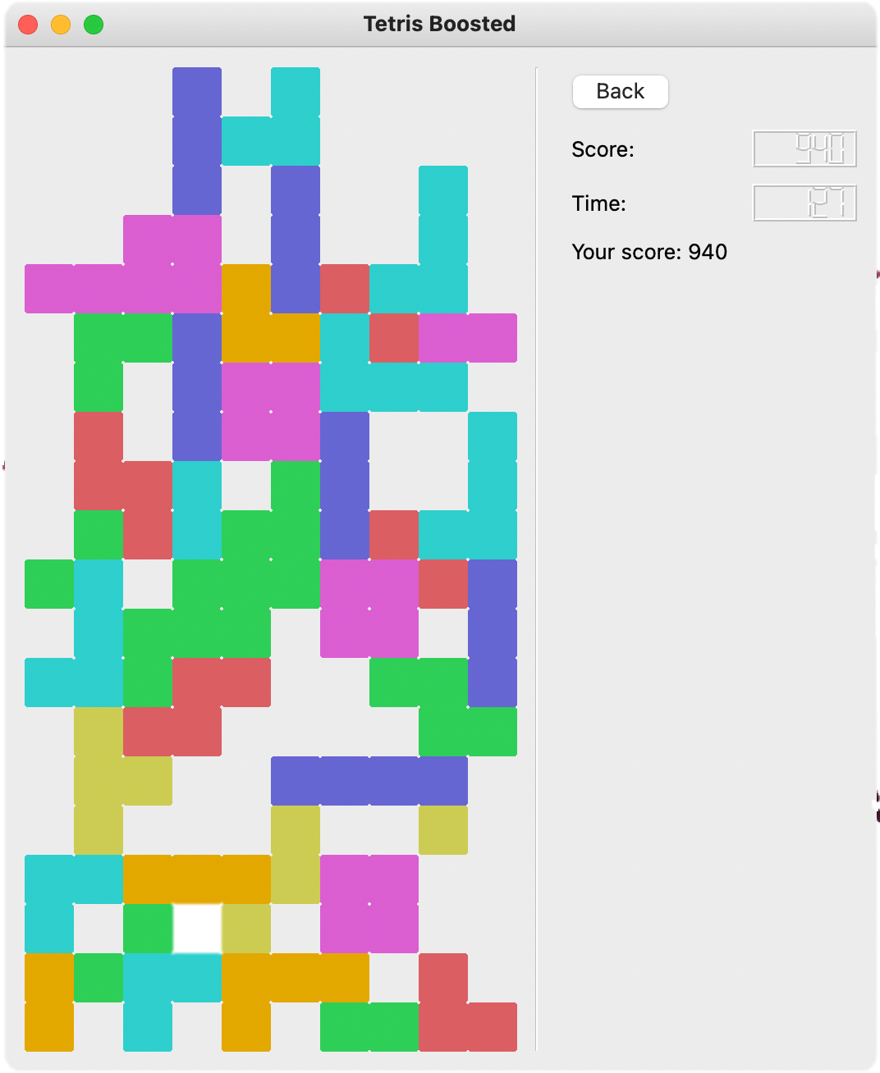
Игра
Правила тетриса просты ставь детали и выстраивай линии
Можно выбрать режим посложнее где имеется ограниченное время на выставление деталей
Детали передвигаются плавно

Slide 3
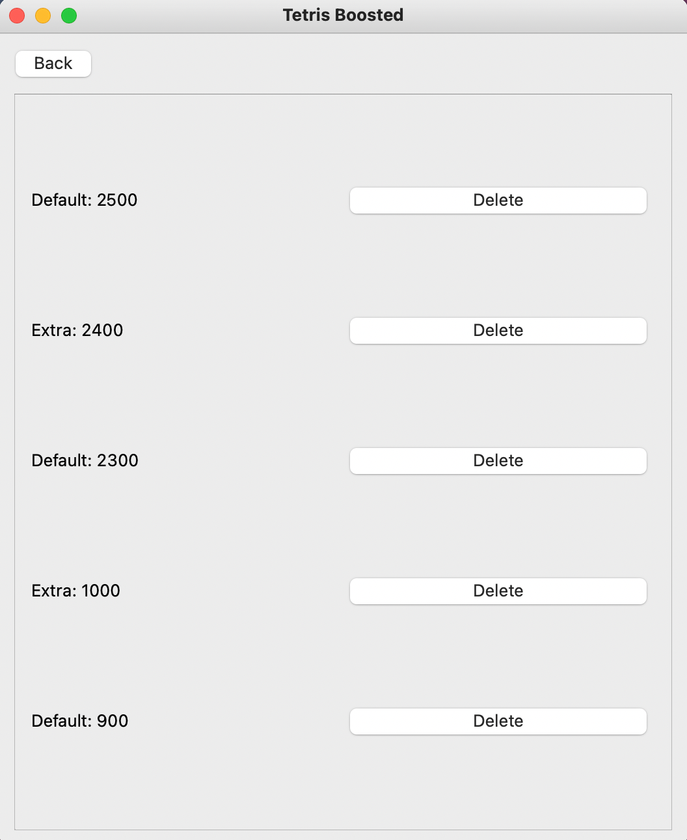
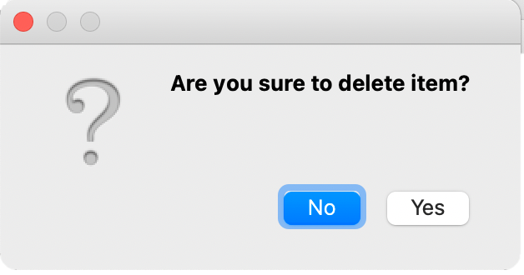
Таблица рекордов
Отображаются лучшие 9 результатов по набранным очкам, по режиму результаты не сортируются.
Можно удалить результат, при этом нужно будет повторное подтверждение.

Slide 4
Настройки и помощь
В настройках настраиваются клавиши управления и размер игрового поля
При изменении управления в настройках в меню помощи данных
согласуются с выбранными в настройках

Slide 5


Технологии
SQlite3
PyQt5

